Slide 2
শিক্ষক পরিচিতি
সিরাজুল ইসলাম
প্রভাষক, ইতিহাস বিভাগ
শ্রীপুর মুক্তিযোদ্ধা রহমত আলী সরকারি কলেজ
শ্রীপুর, গাজীপুর।
ইমেইলঃ sirajulmrgc@gmail.com

Slide 3
পাঠ পরিচিতি
উচ্চমাধ্যমিক শ্রেণি
ইতিহাস প্রথম পত্র
পঞ্চম অধ্যায়
পূর্ব বাংলার স্বায়ত্তশাসন ও স্বাধিকার আন্দোলন
তারিখঃ ৫/১২/২০২০

Slide 4
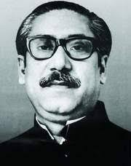
ছবিটি লক্ষ্য করো

Slide 5
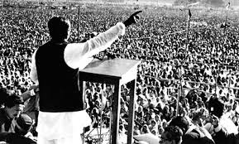
ছবিটি লক্ষ্য করি

Slide 6
আজকের পাঠ
ঐতিহাসিক ৭ মার্চের ভাষণ

Slide 7
শিখন ফল
🌺ঐতিহাসি ৭ই মার্চের ভাষণ কে,কখন, কোথায় দিয়েছিলো তা বলতে পারবে।
🌺 ঐতিহাসিক ৭ই মার্চের ভাষণের গুরুত্বপূর্ণ দিক বলতে পারবে।
🌺 ঐতিহাসিক ৭ই মার্চের ভাষণের তৎপর্য বিশ্লেষন করতে পারবে।

Slide 8
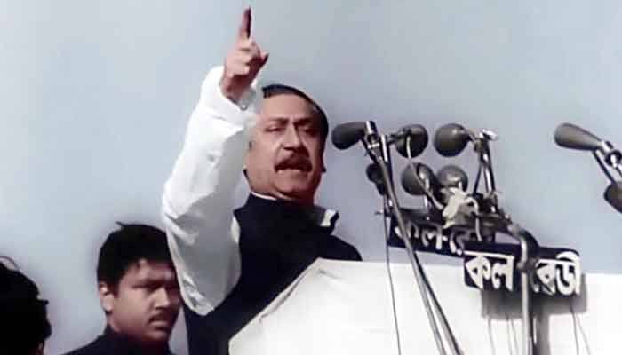
৭ই মার্চের ভাষণ
সাতই মার্চের ভাষণ ১৯৭১ খ্রিষ্টাব্দের ৭ই মার্চ ঢাকার রমনায় অবস্থিত রেসকোর্স ময়দানে (বর্তমান সোহরাওয়ার্দী উদ্যান) অনুষ্ঠিত জনসভায় শেখ মুজিবুর রহমান কর্তৃক প্রদত্ত এক ঐতিহাসিক ভাষণ।

Slide 9
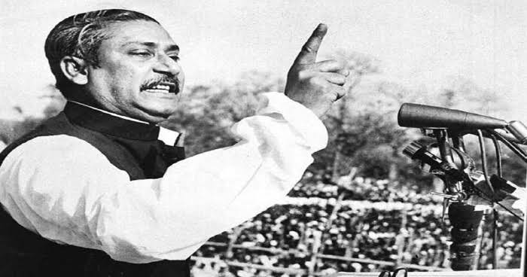
ছবিটি লক্ষ্য করি

Slide 10
চার্টটি লক্ষ্য করি
তারিখ | ৭ই মার্চ ১৯৭১
সময় | ২.৪৫-৩.০৩ অপরাহ্ন
ভেন্যু | রেসকোর্স ময়দান
ধরন | ভাষণ
স্বীকৃতি | ইউনেস্কো

Slide 11
বিশ্ব স্মৃতির আন্তর্জাতিক নিবন্ধন
তিনি উক্ত ভাষণ বিকেল ২টা ৪৫ মিনিটে শুরু করে তিনি উক্ত ভাষণ বিকেল ২টা ৪৫ মিনিটে শুরু করে বিকেল ৩টা ৩ মিনিটে শেষ করেন। উক্ত ভাষণ ১৮ মিনিট স্থায়ী হয়। এই ভাষণে তিনি তৎকালীন পূর্ব পাকিস্তানের (বর্তমানে বাংলাদেশ) বাঙালিদেরকে স্বাধীনতা সংগ্রামের জন্য প্রস্তুত হওয়ার আহ্বান জানান।
ভাষণের উদ্দেশ্য

Slide 12
👉সামগ্রিক পরিস্থিতির পর্যালোচনা
👉পশ্চিম পাকিস্তানী রাজনীতিকদের ভূমিকার ওপর আলোকপাত;
👉সামরিক আইন প্রত্যাহারের দাবি জানানো;
👉অত্যাচার ও সামরিক আগ্রাসন মোকাবিলার জন্য বাঙালিদের আহ্বান জানানো;
👉দাবী আদায় না-হওয়া পর্যন্ত পূর্ব পাকিস্তানে 👉সার্বিক হরতাল চালিয়ে যাওয়ার সিদ্ধান্ত প্রদান ;
👉নিগ্রহ ও আক্রমণ প্রতিরোধের আহ্বান এবং বাঙালিকে স্বাধীনতার মন্ত্রে উজ্জীবিত করা।
ভাষণের গুরুত্বপূর্ণ দিক

Slide 13
২০১৭ সালের অক্টোবরের শেষে ইউনেস্কো ৭ই মার্চের ভাষণকে "ডকুমেন্টারী হেরিটেজ" (বিশ্ব প্রামাণ্য ঐতিহ্য) হিসেবে স্বীকৃতি দেয়। এই ভাষণটি সহ মোট ৭৭ টি গুরুত্বপুর্ণ নথিকে একইসাথে স্বীকৃতি দেওয়া হয়। ইউনেস্কো পুরো বিশ্বের গুরুত্বপুর্ণ দলিলকে সংরক্ষিত করে থাকে। ‘মেমোরি অফ দ্য ওয়ার্ল্ড ইন্টারন্যাশনাল রেজিস্টারে (এমওডব্লিউ) ’ ৭ মার্চের ভাষণসহ এখন পর্যন্ত ৪২৭ টি গুরুত্বপূর্ণ নথি সংগৃহীত হয়েছে।
ভাষণের রেকর্ড ও স্বীকৃতি

Slide 14
ইউনেস্কোর স্বীকৃতি

Slide 15
জাপানের বাংলাদেশ দূতাবাস ২০১৯ সালের জুন মাসে শেখ মুজিবুর রহমানের সাতই মার্চের ভাষণটি জাপানি ভাষায় অনুবাদ করেছে। পূর্বে ভাষণটি ইংরেজি ভাষায় অনূদিত হলেও বিদেশি ভাষা হিসেবে জাপানি ভাষায় প্রথম অনূদিত হয়।

Slide 16
একক কাজ
৭ই মার্চের ভাষণ কেন দেওয়া হয়েছিলো?

Slide 17
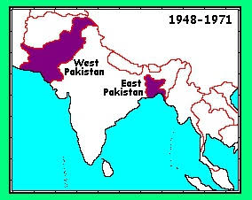
পাকিস্তান

Slide 18
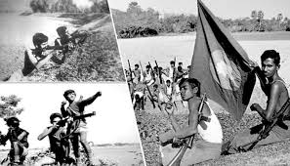
মহান মুক্তিযুদ্ধ

Slide 19
দলীয় কাজ
৭ই মার্চের ভাষণে কোন কোন বিষয় ফুটে উঠেছে ?

Slide 20
মূল্যায়ন
৭ই মার্চের ভাষণের তাৎপর্য বিশ্লেষণ কর।

Slide 21
বাড়ির কাজ
৭ই মার্চের ভাষণ কেন বিশ্ব তালিকায় স্থান পেলো?

Slide 22
সমাপ্ত
সবাইকে বিজয় বিজয় দিবসের শুভেচ্ছা

